Slide 1
Лабораторная работа № 1
Управление цветом
Выполнил: Приймак В.И.
Проверил:

Slide 2
Задание 1. Оформление цветом Web-страницы
Ход выполнения работы
Создайте новую Web-страницу.
В элементе <TITLE> укажите название странички «Задание 1. Оформление цветом Web-страницы.»
В начальном элементе <BODY> используйте соответствующий атрибут, чтобы сделать цвет фона странички черным.
Сделайте надпись белым цветом «Спокойной ночи». Выровняйте ее по середине страницы. Размер шрифта 4.
Вставьте горизонтальную линию красного цвета.
Сделайте надпись желтого цвета «Приятных сновидений». Выровняйте ее по середине страницы. Размер шрифта 7.
Вставьте горизонтальную линию синего цвета толщиной 10 пикселов, длиной 50% от ширины экрана, и выровняйте ее по центру.

Slide 3
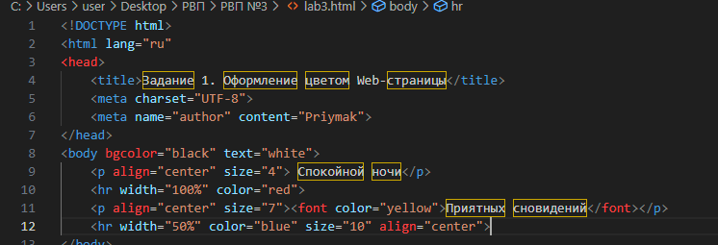
Листинг

Slide 4
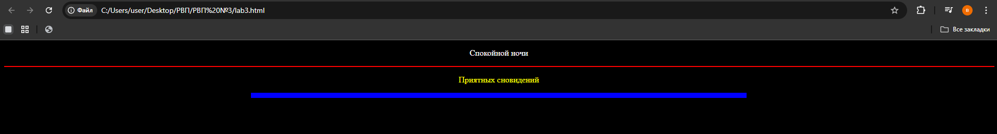
Результат работы

Slide 5
Вывод
В результате выполнения лабораторной работы я научился создавать цветной фон Web-страницы, использовать шрифт различного цвета

Slide 6
Цветовая гамма HTML-документа — это набор цветов, используемых на странице (фона, текста, ссылок, элементов). Цвет задаётся с помощью имени (red), кода RGB (rgb(255,0,0)) или HEX (#FF0000).
Сочетание цветов — подбор цветов, которые гармонично выглядят вместе. Основное правило — контраст между фоном и текстом, а также использование 2–3 основных цветов для единообразного стиля страницы.

